Slide 1
Неполное доминирование.
Анализирующее скрещивание

Slide 2
Неполное доминирование
Неполное доминирование тип наследования признаков, при котором доминантный признак не всегда полностью подавляет рецессивный и происходит появление промежуточных признаков.
Пример 1. Наследование окраски цветков у ночной красавицы.
При скрещивании двух чистых линий растений ночной красавицы с красными (доминантный признак) и белыми цветками (рецессивный признак) все особи в первом поколении гибридов имеют розовые цветки.
При скрещивании гибридов первого поколения между собой во втором поколении наблюдается расщепление по фенотипу: 1 растение с красными цветками, 2 – с розовыми и 1 с белыми. По генотипу расщепление такое же, как и при полном доминировании: 1 АА: 2 Аа: 1аа.
Таким образом расщепление по генотипу и фенотипу при неполном доминировании 1:2:1

Slide 3
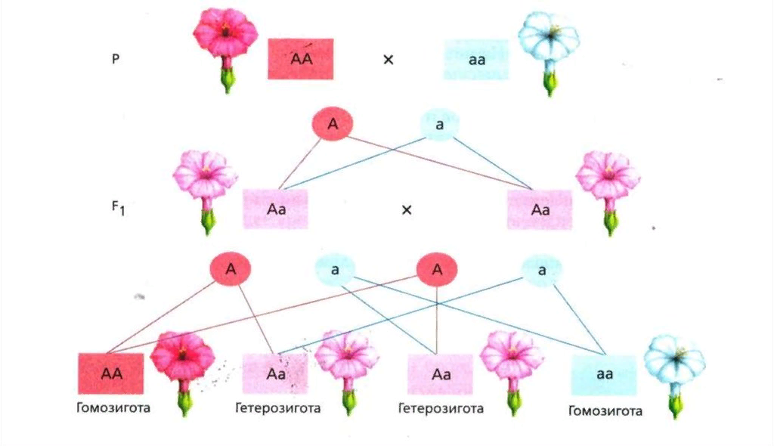
Неполное доминирование

Slide 4
Неполное доминирование
Р
Х
♂
♀
АА
аа
генотип
фенотип
красные
белые
G
А
А
а
а
Каждая родительская особь образует по одному типу гамет, т.к. родительские особи гомозиготны
F₁
Аа
Аа
Аа
генотип
Аа
фенотип
розовые
розовые
розовые
розовые
100 % розовые, Аа

Slide 5
Неполное доминирование
Р
Х
♂
♀
Аа
Аа
генотип
фенотип
розовые
розовые
G
А
а
А
а
Каждая родительская особь образует по два типа гамет, т.к. родительские особи гетерозиготны
F2
Аа
Аа
аа
генотип
АА
фенотип
красные
розовые
розовые
белые
Расщепление по генотипу: 1 АА: 2 Аа: 1 аа
Расщепление по фенотипу: 1 красн.: 2 роз. : 1 бел.

Slide 6
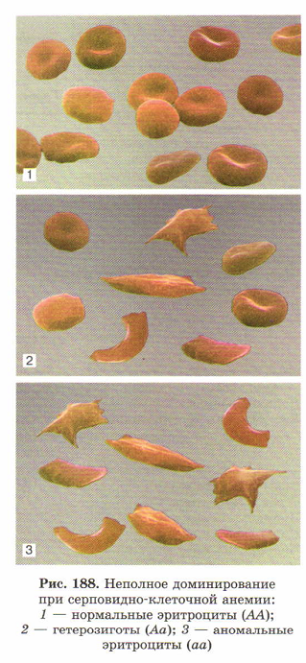
Неполное доминирование
Пример 2. Наследование признака при серповидно-клеточной анемии у человека.
В норме эритроциты человека имеют форму двояковогнутого диска. При серповидно-клеточной анемии они приобретают вид серпа. Такие эритроциты не могут связывать достаточное количество кислорода, поэтому организм постоянно испытывает его недостаток. Дети, страдающие этим заболеванием, погибают в раннем возрасте. У гетерозигот основное количество эритроцитов имеют нормальную форму, а часть – измененную, у них заболевание не проявляется.

Slide 7
Анализирующее скрещивание
Анализирующее скрещивание – это скрещивание особи с доминантным признаком, но неизвестным генотипом, с особью, гомозиготной по рецессивному признаку, генотип которой всегда аа

Slide 8
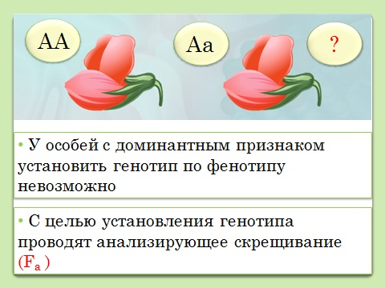

Slide 9
Анализирующее скрещивание
1 вариант
Р
Х
♂
♀
АА
аа
генотип
фенотип
красный
белый
G
А
А
а
а
Каждая родительская особь образует по одному сорту гамет, т.к. родительские особи гомозиготны
F₁
Аа
Аа
Аа
генотип
Аа
фенотип
красный
красный
красный
красный
если расщепления не наблюдает­ся и все организмы в F₁ проявляют до­минантные признаки, то подопытный организм был гомозиготен.

Slide 10
Анализирующее скрещивание
2 вариант
Р
Х
♂
♀
Аа
аа
генотип
фенотип
красный
белый
G
А
а
а
а
Женская особь образует два сорта гамет, т.к. гетерозиготна; мужская особь образует один сорт гамет, т.к. гомозиготна
F₁
Аа
аа
аа
генотип
Аа
фенотип
красный
красный
белый
белый
Если в результате анализирующего скрещивания в F₁, наблю­дается расщепление в соотношении 1:1, то подопытный организм был гетерози­готен;

